Slide 1
Консультація для вихователів «Не просто укриття, а простір для життя»
Notes:
Эта презентация демонстрирует новые возможности PowerPoint. Ее рекомендуется просматривать в режиме показа слайдов. Эти слайды должны дать вам представление о том, какие эффектные презентации можно создать с помощью PowerPoint 2010.
Для доступа к другим образцам шаблонов перейдите на вкладку "Файл", а затем щелкните "Образцы слайдов" на вкладке "Создать".

Slide 2
Кроки облаштування захисної споруди
1
2
3
Підтвердження можливості використання підвального приміщення як укриття
Підготовка приміщення
Обаштування освітнього простору

Slide 3
Підтверження можливості використання підвального приміщення як укриття
1

Slide 4
Дитяча тривожна валіза
Що має бути в дитячій «тривожній валізці»?
бірка з інформацією про дитину (ПІБ, адреса, контакти батьків та рідних, група крові);
пляшечка з водою, сухе печиво, сухофрукти;
вологі та сухі серветки;
маленький махровий рушник;
лейкопластир;
дитячий ліхтарик;
одна-дві іграшки;
комплект змінної білизни та одягу (шкарпетки, труси, теплий одяг).

Slide 5
Підготовка приміщення до безпечного перебування дітей
2

Slide 6
Облаштування освітнього простору
3

Slide 7
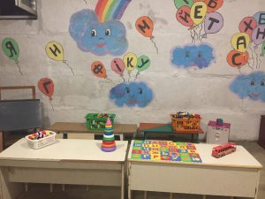
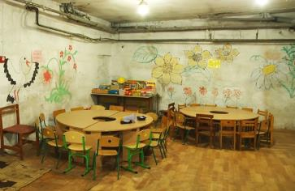
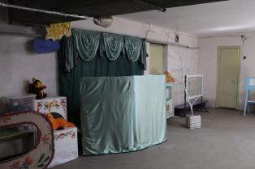
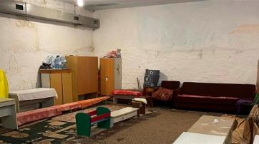
Облаштування освітнього простору

Slide 8
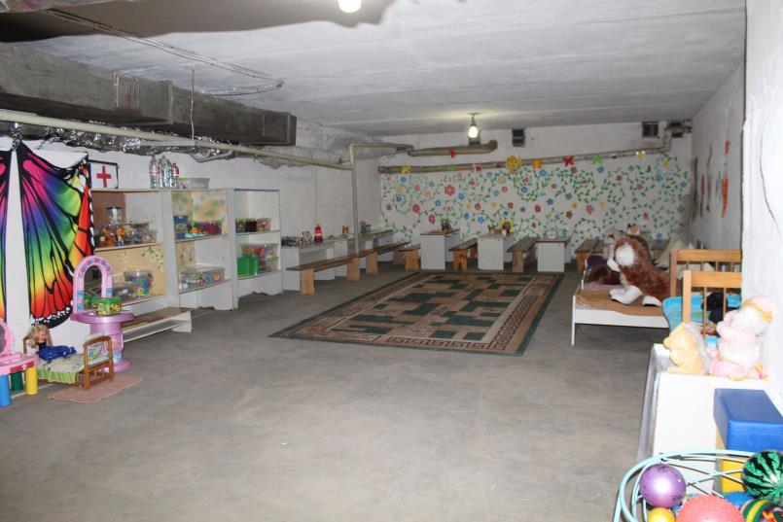

Slide 9
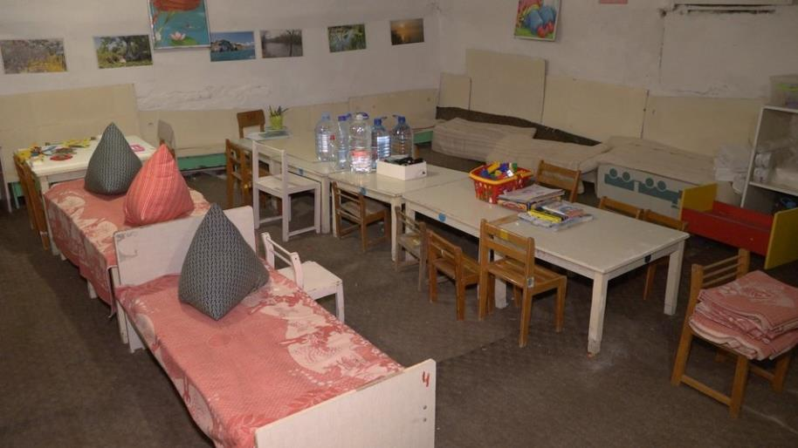

Slide 10
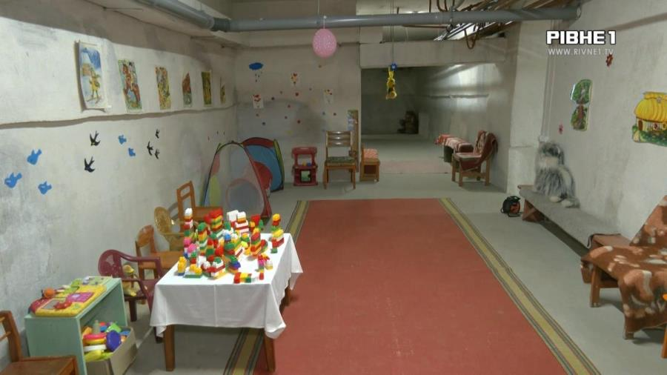

Slide 11
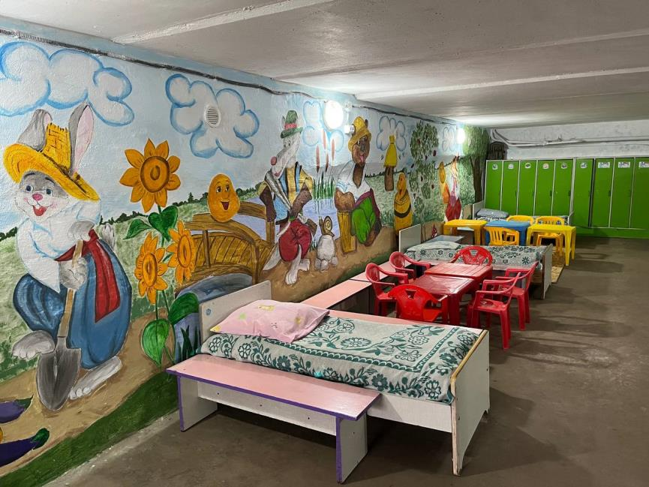

Slide 12
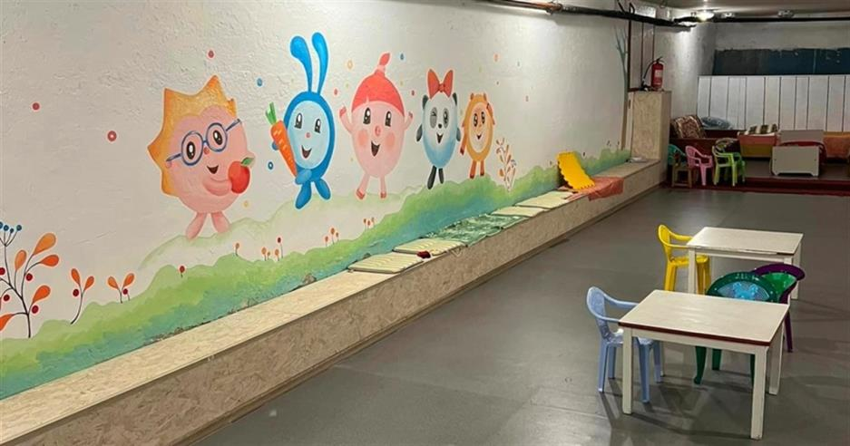

Slide 13
Організація роботи з дітьми в захисних спорудах чи бомбосховищах
Дидактичні ігри
Халабуди
Стіни, що говорять
Різні види театрів
Нестандартне фізичне обладнання
Незвичайні шашки та шахи
Бізіборди
Вільна гра

Slide 14
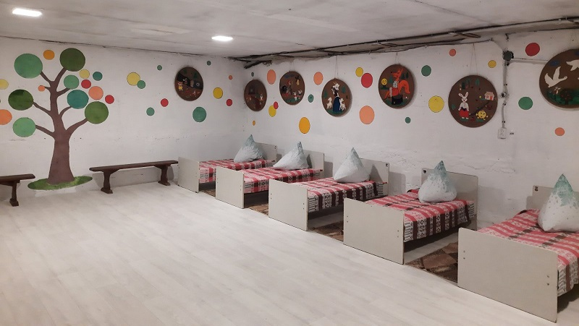

Slide 15
Халабуди

Slide 16
Стіни, що говорять

Slide 17
Різні види театрів

Slide 18
Нестандартне фізичне обладнання

Slide 19
Незвичайні шашки та шахи

Slide 20
Бізіборди

Slide 21
Вільна гра

